Slide 1
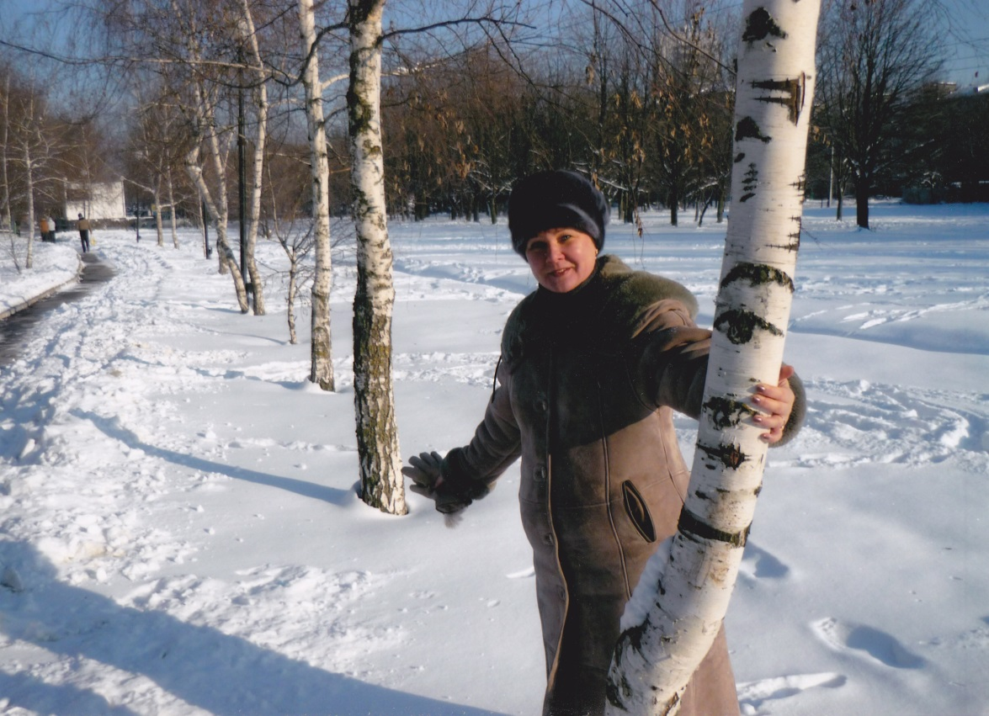
Открытый урок по литературе в 6Б классе по рассказу И. Бунина «Лапти»
Составила
учитель
МБОУ АСОШ №2
города Аксая
Поспелова
Валентина
Викторовна

Slide 2
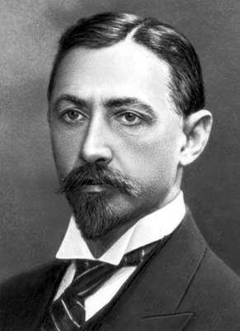
Иван Алексеевич Бунин 22 октября 1870-08 ноября 1953
«Одно есть только в мире счастье – весь Божий свет душой любить!»

Slide 3
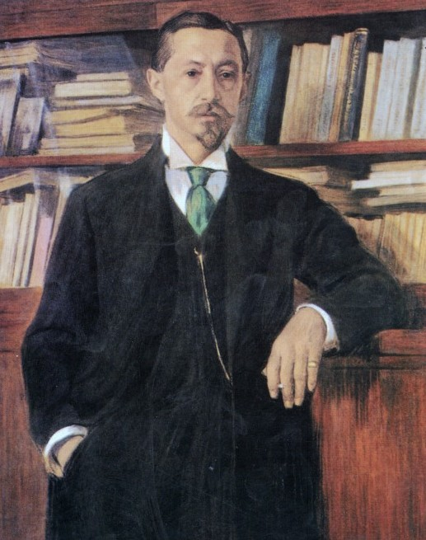
Стихотворение Ивана Бунина «Мать»

Slide 4
Потонул в белом, куда-то несущемся степном море

Slide 5
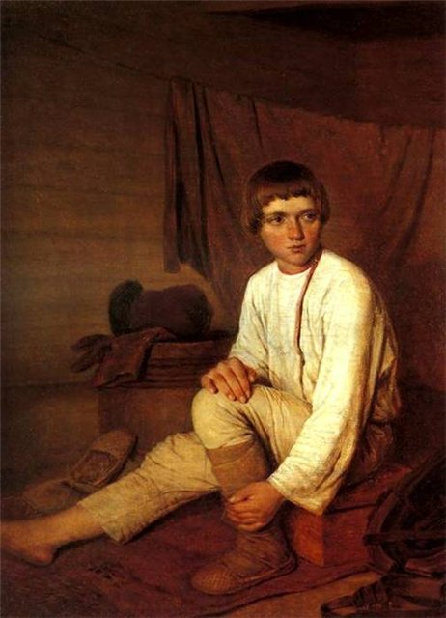
Страдать – самому переживать что-либо. Милосердие – любить кого-то, проявлять к нему сострадание, помочь в чем-нибудь. Сострадать – сопереживать какому-то человеку. Гуманный – тот, кто любит людей.

Slide 6
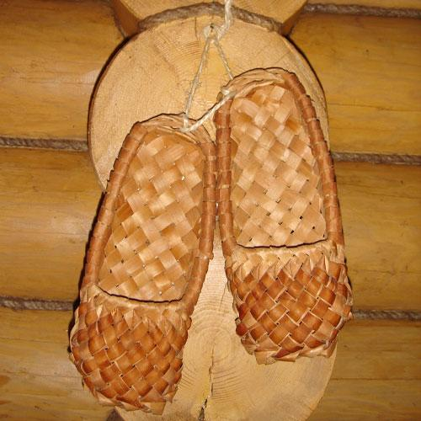
Рассказ И. Бунина «Лапти»

Slide 7
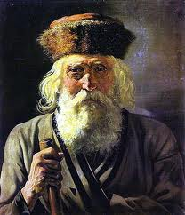
Портрет героя рассказа
Федор в переводе с греческого означает «Бог». Нефед – это не Бог.
В.Перов. Странник.

Slide 8
Иван Василий Николаевич Григорьевич Перов Крамской «Полесовщик» «Странник»

Slide 9
Кузнецов Валерий. Натюрморт с лаптями. Материал: холст, масло. Размер: 40x70.

Slide 10
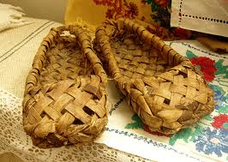
Лапти, лапоть (ед.число) (т.с. Ожегова) – в старое время: крестьянская обувь, сплетенная из лыка, охватывающая только стопу.
ЛЫКО - молодой луб, волокнистое, неокрепшее подкорье, со всякого дерева (под корою луб; под ним мезга, под нею блонь, молодая древесина). Подкорье молодой липы, идущее у нас особ. на лапти; луб.

Slide 11
1 верста = 1.0668 километра
Лавка (англ. store) — небольшой магазин, названный от лавки, на которой торговцы (лавочники) раскладывали свой товар (Ср. Бакалейная лавка, Книжная
Обыдёнкой - Толковый словарь Ушакова - Обыдёнкой - нареч. (простореч.). В течение одного дня.

Slide 12
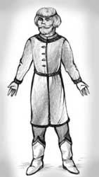
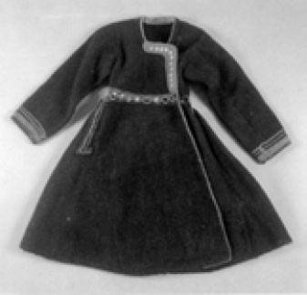
Зипун(полукафтан) — в старину — верхняя одежда у крестьян. Представляет собой кафтан без воротника, изготовленный из грубого самодельного сукна ярких цветов .

Slide 14
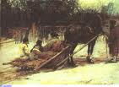
Словарная работа по тексту
РОЗВАЛЬНИ, розвальней, ед. нет. Крестьянские низкие и широкие сани без сидения, с расходящимися врозь от передка боками. Толковый словарь Ушакова. Д.Н. Ушаков. 1935 1940 …

Slide 15
Словарная работа
Ху́тор (мн. число хутора́) — населённый пункт крайне маленького размера; отдельная крестьянская усадьба с обособленным хозяйством.
Включает в себя обычно не больше десятка строений.

Slide 16
Бездна снежного урагана и мрака - метафора

Slide 17
Непроглядная вьюга (эпитет)

Slide 18
Задание для первой группы: Заполнить таблицу «Цветовая гамма в рассказе Бунина»
Языковые средства | Примеры из текста (цитаты) | Роль в произведении
Цветовая гамма в рассказе

Slide 19
Задание для второй группы: Заполнить таблицу «Роль звуков в рассказе Бунина»
Языковые средства | Примеры из текста (цитаты) | Роль в произведении
Звуки

Slide 20
Задание для третьей группы:
Найдите в тексте слова и выпишите цитаты «наиболее живописные, наиболее сильные, связанные какой-то незримой и почти таинственной связью с повествованием. Как называются эти изобразительные средства языка?
Эпитет-художественное определение
Метафора-скрытое сравнение

Slide 21
10 ноября 1933 года газеты в Париже вышли с огромными заголовками "Бунин - Нобелевский лауреат". Впервые за время существования этой премии награда по литературе была вручена русскому писателю. Всероссийская известность Бунина переросла во всемирную славу.
Каждый русский в Париже, даже тот, который не прочитал ни одной строчки Бунина, воспринял это как личный праздник. Русские люди испытали сладчайшее из чувств - благородное чувство национальной гордости.

Slide 22
Примерное заполнение таблиц учащимися первой группы
Языковые средства | Примеры | Роль в произведении | Вывод
Цветовая гамма в рассказе | Белый (снег); Бледный (сумрак); Красные (лапти); Огнём (горит); (Потонул) в белом; Огненная (стена) Белого (Нефёда) Смерклось Мрак | Белый цвет помогает передать состояние природы, показать, насколько она может оказаться жестокой по отношению к человеку. На фоне чёрной ночи, снежный ураган кажется зловещим, читатель испытывает состояние тревоги за человека, оказавшегося в поле в такую погоду. Красный цвет символизирует страдания, мучения, самопожертвование | Эмоционально яркие картины невозможно представить без помощи цветовой гаммы и описания звуков, потому что писатель пишет не об отдельной судьбе, а о состоянии мира в целом, стремится раскрыть всю полноту чувств, всю сложную характеристику мира в цвете и звуках. Автор стремится показать взаимосвязь мира природы и человека.

Slide 23
Альтдорфер Альбрехт. Распятие: Христос на кресте. Мария и Иоанн

Slide 24
Примерное заполнение таблицы учащимися второй группы
Звуки | Дом гудел; Ребёнок жалобно плакал; Гул и грохот вьюги; Глухие голоса; Зловещий стук | Какой приём использует автор при передаче звуков? И в данном случае приём антитезы помогает глубже ощутить состояние бушующей природы и людей, оказавшихся в её власти.

Slide 25
Живописные слова, необходимые для повествования
«непроглядная вьюга»-эпитет;
«такая страсть»;
«белое, куда-то бешено несущееся степное мор»,
«бездна снежного урагана и мрака»
стук в дверь «зловещим»?

Slide 26
фуксин
зеленые кристаллы с металлическим блеском, водные растворы пурпурно-красного цвета. Краситель, малостойкий на свету. Один из первых синтетических красителей (получен в 1856 Я. Натансоном). Назван фуксином из-за сходства цвета с окраской цветов фуксии.

Slide 27
Фуксия - фуксин

Slide 28
Словарная работа
Нравственность - это внутренние духовные качества, правила поведения человека.
Нравственный выбор - соответствующий требованиям высокой нравственности.

Slide 29
В 1939 г. Бунин пишет письмо Сталину с просьбой о возвращении в Россию. Письмо было передано за три дня до Великой Отечественной войны. Все, что имело отношение не к войне, отодвинулось на задний план. Письмо осталось без ответа. Бунину не суждено было вернуться на Родину.

Slide 30
В чём красота души человеческой? В нравственном выборе, в любви, в самоотверженности, в сострадании, в доброте, во взаимопомощи.
Главная мысль рассказа:
за смертью неостановимо идёт жизнь
И.А. Бунина волнует тайна русской души.
У Нефеда душа добрая, он переживает за ребенка. Пытаясь помочь ребенку и его матери спасает мужиков.
Этот рассказ о доброте и самоотверженности, о жизни и смерти.

